Slide 1
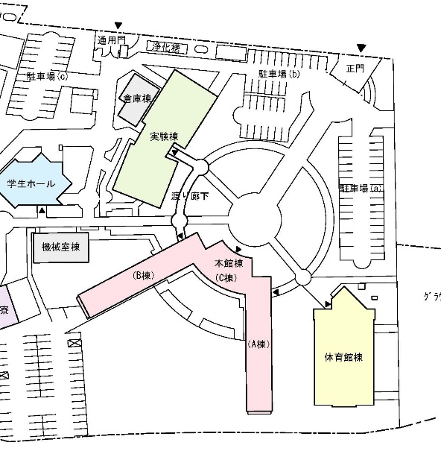
ポリテックビジョン滋賀
オリジナル缶バッジについてのお知らせ
・受付時間 9:30～15：00
いつでも、お気軽に足をお運びください
・お好きなイラストや写真をご持参ください
（持参するイラストや写真についての注意事項は次のページから）
※その場で、絵を描くことも可能です
・開催場所は本館棟3階視聴覚室
になります
視聴覚室

Slide 2
持ち込みイラストに関する注意事項
下記の大きさの円にイラストを描く、または写真を当てはめてください
内側の円
直径51mm
外側の円
直径62mm

Slide 3
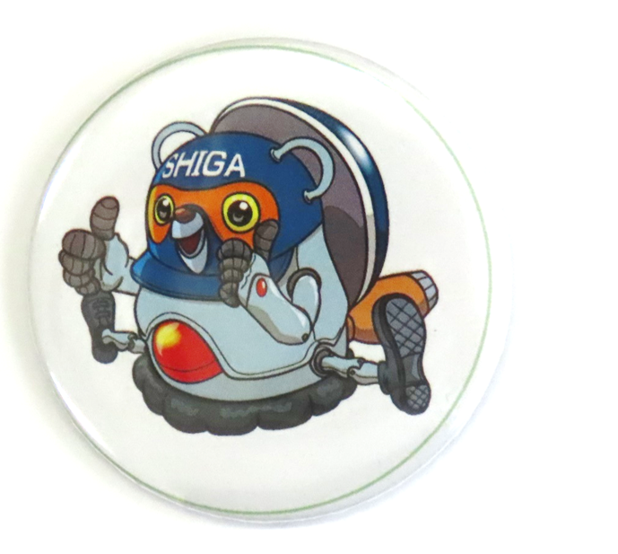



持ってくるイラスト又は画像は内側の円に収まるような大きさにしてください
内側の円に収まるように画像を入れると…
きれいな缶バッジになる！
正
外側の円に合わせたり…
誤
キャラクターが
切れてしまう！
はみ出したりしていると…

Slide 4
缶バッジのデザインを作成する際にご利用ください
※作ることのできる缶バッジは一人につき、1つまでです（年齢不問）
※当校で作成した缶バッジによる怪我や事故には一切の責任を負いかねます
※内側の円にイラストを当てはめた場合にも、缶バッジにする際にイラストの一部が切れる可能性がございます。
あらかじめご了承ください
※公序良俗に反するイラストを使用した場合は、作成をお断りする場合がございます

